Slide 1
大作业一（数理逻辑）讲解 2024.11.20

Slide 2
1. 试求下列公式的成真解释和成假解释
¬((P→Q)→R)↔(Q∨R)
解:
当Q=T时, 原式= ¬((P→T)→R)↔(T∨R)= ¬(T→R)↔T =¬R↔T= ¬R
当Q=F时, 原式= ¬((P→F)→R)↔(F∨R)= ¬(¬ P→R)↔R
若R=T, 原式= ¬(¬ P→T)↔T= ¬T↔T=F
若R=F, 原式= ¬(¬ P→F)↔F= ¬(¬¬P)↔F=¬P ↔F=P
由上可知: 公式不是永真公式,是可满足的.
成真解释为(P,Q,R)=(*,T,F),(T,F,F),
成假解释为(P,Q,R)=(*,T,T),(*,F,T),(F,F,F).

Slide 3
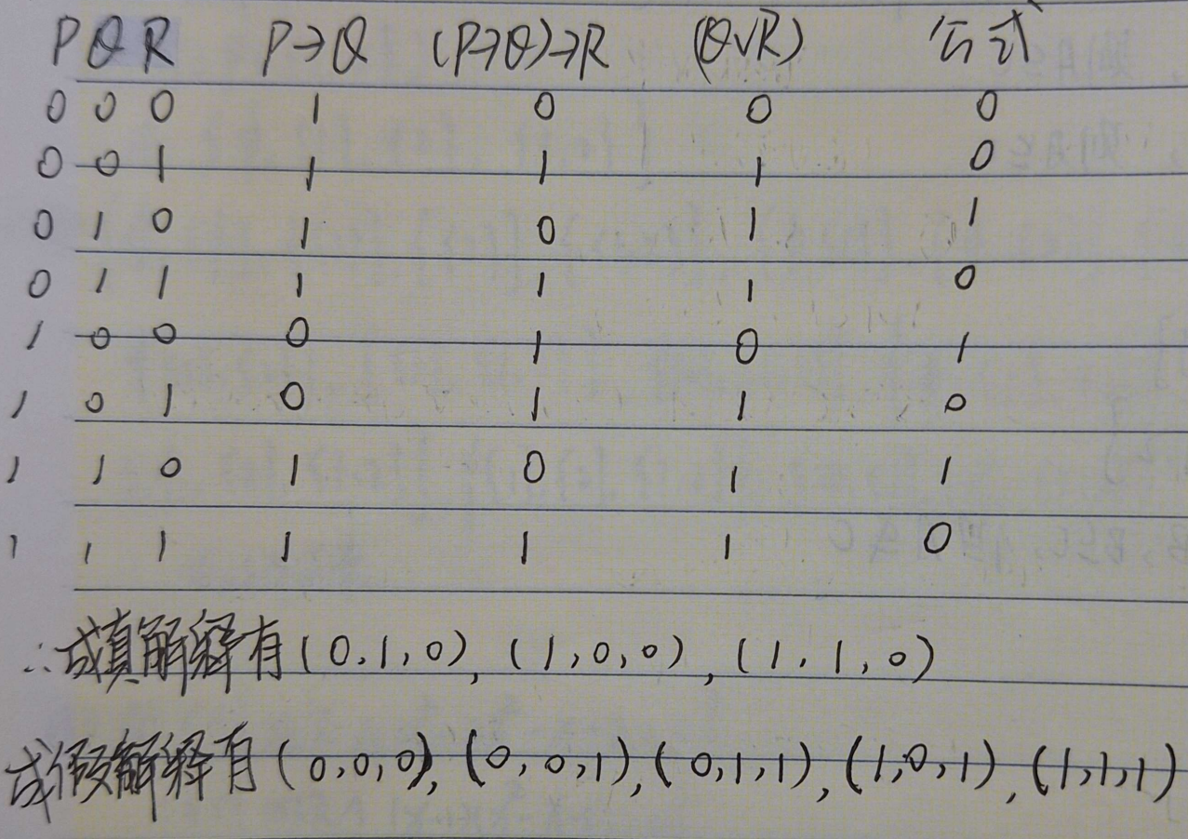

Slide 4
2. 试求下列公式的主析取范式和主合取范式
(¬P→R)→(¬P ↔(¬Q ∧R))
解: A =(P∨R) → ((¬P∧(¬Q∧R))∨(P∧(¬(¬Q∧R))))
=(P∨R) →((¬P∧¬Q∧R) ∨(P∧Q) ∨(P∧¬R))
=(¬ P∧¬R) ∨(¬P∧¬Q∧R) ∨(P∧Q) ∨(P∧¬R)
= (¬P∧Q∧¬ R)∨(¬P∧¬ Q∧¬R)∨ (¬P∧¬Q∧R)
∨(P∧Q∧R)∨(P∧Q∧¬R)∨(P∧¬Q∧¬R)
=∑(0,1,2,4,6,7)
¬A= (P∨R ) ∧(P∨Q∨¬R ) ∧(¬P∨¬Q) ∧(¬P∨R)
= (P∨(Q∧R)) ∧ (¬P∨(¬Q ∧ R))
=(P∧¬Q∧R) ∨(¬P∧Q∧R)
∴A=(¬P∨Q∨¬R)) ∧(P∨¬Q∨¬R)=101 ∧ 011= ∏(3,5)
Notes:
（P∨R ) ∧(P∨Q∨¬R）
=（P ∧(P∨Q∨¬R）） ∨ （R ∧(P∨Q∨¬R) )
=P ∨ （R ∧(P∨Q∨¬R））
=P ∨ （R ∧P）∨（R ∧ Q）∨（R ∧ ¬R）

Slide 5
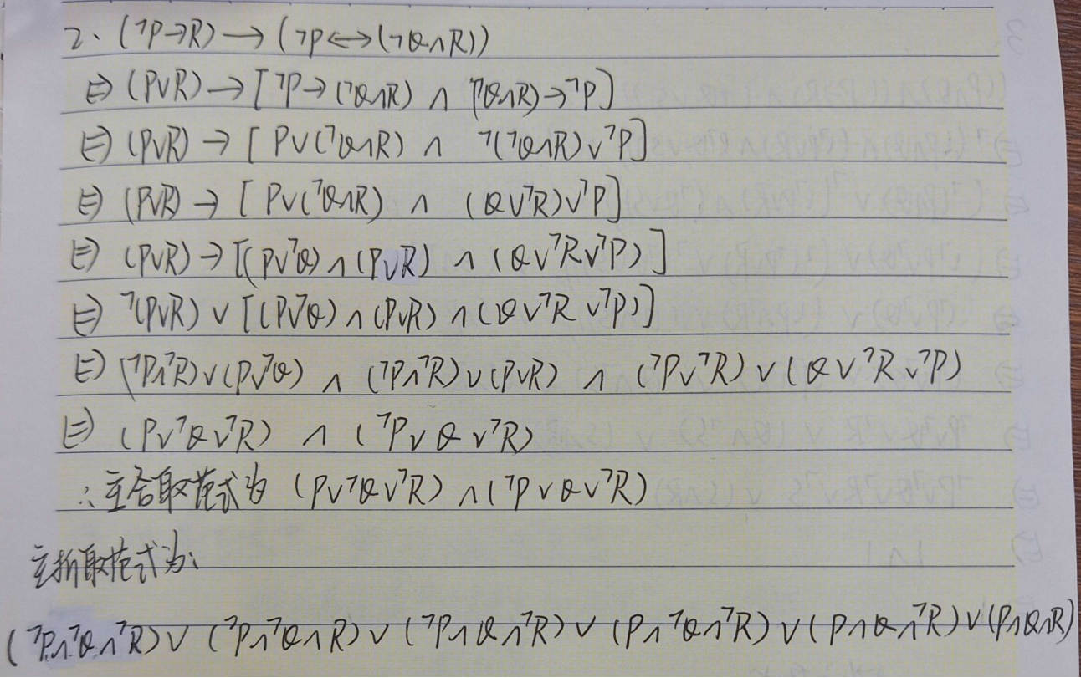

Slide 6
3. 用推理法求证下列公式为永真公式
((P∧Q)∧((P→R)∧(¬Q∨ S)))→(S∧R)
解: (1) (P∧Q) ∧((P→R) ∧(¬Q∨ S)) 假设
(2) P∧Q (1)化简
(3) P→R (1)化简
(4) ¬Q∨ S (1)化简
(5) P (2)化简
(6) Q (2)化简
(7) R (3)(5)假言推理
(8) S (4)(6)析取三段论
(9) S∧R (7)(8)合取
注意：推理法不采用归结规则

Slide 7
4. 某记者到一孤岛采访，遇到了一个难题，即岛上许多人说假话，因而难以保证新闻报导的正确性。不过他知道这个岛上的人有一个特点：说假话的人从来不说真话，说真话的人也从来不说假话。一次，记者遇到了孤岛上的三个人，为了弄清楚谁说真话，谁说假话，他向这三个人中的每一个都提了一个同样的问题，即“谁是说谎者？”结果：A答“B和C都是说谎者”，B答“A和C都是说谎者”，C答“A和B中至少有一个是说谎者”。试问记者如何从回答中理出头绪。(提示：利用构造性两难规则）
解： 记A、B、C分别表示三个人说真话，则有：
（1）A→(¬B∧¬C)=（¬A∨¬B） ∧（¬A∨¬C）
(2) ¬A→¬(¬B∧¬C)= A∨B∨C
(3) B→(¬A∧¬C) =（¬A∨¬B） ∧ （¬B∨¬C）
(4) ¬B→¬(¬A∧¬C) = A∨B∨C
(5) C→(¬A∨¬B)=¬A∨¬B∨¬C
(6) ¬C→¬(¬A∨¬B)= (A∨C) ∧(B∨C)
(7) ¬A∨¬B 化简(1)
(8) ¬A∨¬C 化简(1)
(9) A∨B∨C 即(2)
(10) ¬B∨¬C 化简(3)
(11) ¬A∨¬B∨¬C 即(5)
(12) A∨C=¬A→C 化简(6)
(13) B∨C=¬B→C 化简(6)
(14) C∨C=C
(7)(12)(13)构造性两难规则
(15) ¬A (8)(14)析取三段论
(16) ¬B (10)(14)析取三段论
注意：推理过程就是构造公式的过程
Notes:
南京大学Artificial Intelligence “谓词演算和消解（归结）原理.ppt”讲义
结论：A、B说谎， C是老实人

Slide 8
解： 记A、B、C分别表示三个人说真话，则有：
（1）A→(¬B∧¬C)=
(2) ¬A→¬(¬B∧¬C)
(3) B→(¬A∧¬C)
(4) ¬B→¬(¬A∧¬C)
(5) C→(¬A∨¬B)=
(6) ¬C→¬(¬A∨¬B)=
(7) （¬A∨¬B） ∧（¬A∨¬C） （1）等值
（8）A∨B∨C （2）等值
（9）（¬A∨¬B） ∧ （¬B∨¬C） （3）等值
（10） A∨B∨C （4）等值
（11）¬A∨¬B∨¬C （5）等值
（12）(A∨C) ∧(B∨C) （6）等值
(13) ¬A∨¬B 化简(7)
(14) ¬A∨¬C 化简(7)
(15) ¬B∨¬C 化简(9)
(16) A∨C 化简(12)
(17) B∨C 化简(13)
(18) ¬A→C (16)等值
(19) ¬B→C (17)等值
(20) C∨C
(13)(18)(19)构造性两难规则
(21) C (20)等值
(22) ¬A (14)(21)析取三段论
(23) ¬B (15)(21)析取三段论

Slide 9
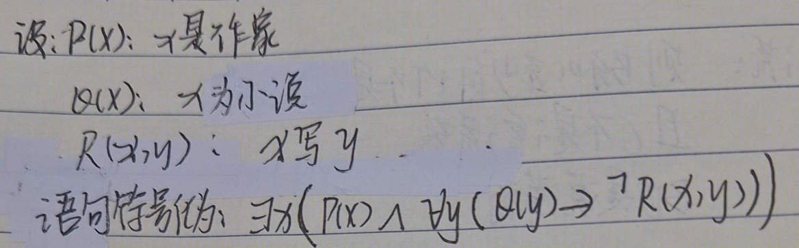
5. 试将下列语句符号化为含有量词的谓词演算公式
有些作家没有写过小说。
解： A(e)表示“e为作者”,
N(e)表示“e为小说”，
W(e1,e2)表示“e1写e2”，
则原句译为 ∃x(A(x) ∧(∀y(N(y) →¬W(x,y))))

Slide 10
6. 指出下列公式的量词辖域、个体变项的自由出现和约束出现
∀x(A(x)→B(x，t))→∃y(A(y)∧B(x，y))
解： ∀x的辖域为 A(x)→B(x，t)，
∃y的辖域为 A(y)∧B(x，y)，
第1、2个x为约束变元，第3个x为自由变元，
y为约束变元,
t为自由变元。

Slide 11
7. 判断下列两组公式是否等值，其中B中不含有自由的x。
¬∀x¬A(x)→B和∃x(A(x)→B)
解： ¬∀x¬A(x)→B=¬ (¬∀x¬A(x)) ∨B = ∀x¬A(x) ∨B
而 ∃x(A(x)→B)=∃x(¬A(x) ∨B)= ∃x¬A(x) ∨B
故两者不等值。
或解： ¬∀x¬A(x)→B =¬(¬∀x¬A(x)) ∨B= ∀x¬A(x)∨B
= ∀x(¬A(x)∨B) = ∀x(A(x) → B)
≠∃x(A(x)→B)
故两者不等值。
注意： ∃xA(x) →B ≠∃x(A(x)→B)

Slide 12
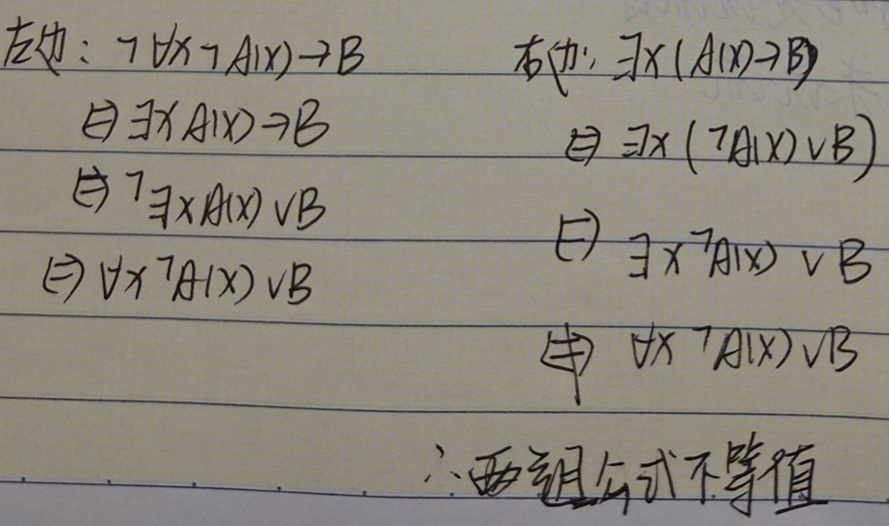

Slide 13
8. 试求下列公式的前束范式和SKOLEM标准形。
∃x(¬(∀yX(x，y))→(∃zY(z)∧Z(x)))
解: 先求前束范式
原式= ∃x(¬ (¬(∀yX(x，y))) ∨(∃zY(z)∧Z(x))) 消去蕴涵词
= ∃x((∀yX(x，y))∨(∃zY(z)∧Z(x)))
= ∃x ∀y ∃z(X(x，y)∨(Y(z)∧Z(x))) 前移量词
消去存在量词,求SKOLEM标准形
原式= ∀y ∃z(X(a，y)∨(Y(z)∧Z(a))) 引入Skolem常量a
=∀y (X(a，y)∨(Y(f(y))∧Z(a))) 引入Skolem函数f(y)
也可以将前束范式写成：
原式= ∃x((∀yX(x，y))∨(∃zY(z)∧Z(x))) = ∃x ∃z ∀y(X(x，y)∨(Y(z)∧Z(x))) 则SKOLEM标准形为
原式= ∀y (X(a，y)∨(Y(b)∧Z(a))) 引入Skolem常量a、b

Slide 14
